Slide 1
ПРЕЗЕНТАЦІЯ НА ТЕМУ
“ Китайська Народна Республіка “
Підготувала:

Slide 2
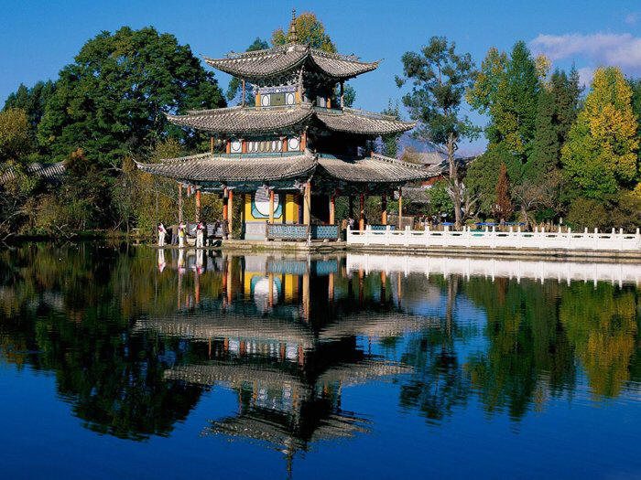

Slide 3
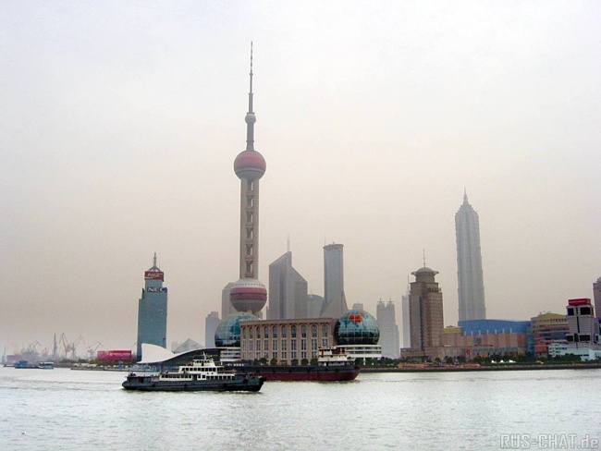

Slide 4


Slide 5
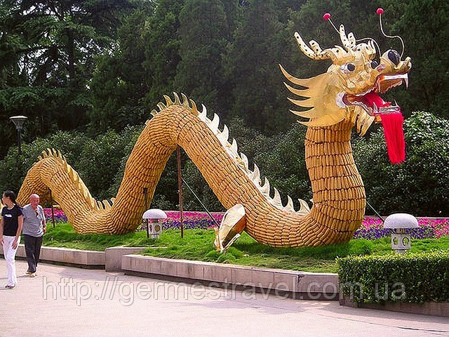

Slide 6



Державні символи Китаю
Вставай, хто рабом стати не бажає!
Зі своєї плоті Велику стіну поставимо!
Для долі нації грізний час настав,!
І з грудей рветься клич наш останній ! Вставай! Вставай! Вставай!?
Нас мільйони, але серцем ми єдині,!
Під вогнем канонади сміливо ми в бій підемо,!
Вперед! Вперед! Вперед!

Slide 7
Китай
( коротка характеристика)
Офіційна назва - Китайська Народна Республіка.
Площа – 9,6 млн. км2( 3-те місце у світі ).
Населення – 1,33 млрд. чол. ( 1-ше місце у світі ).
Столиця – Пекін.
Тип – країна з плановою економікою.
ВВП на душу населення – 2 968 $.
Склад території – 23 провінції; 5 автономних районів; 4 міста центрального підпорядкування ; 2 спеціальні адміністративні райони.
Член міжнародних організацій – ООН, АТЕС.
Офіційна мова – китайська .
Валюта – юань.

Slide 8
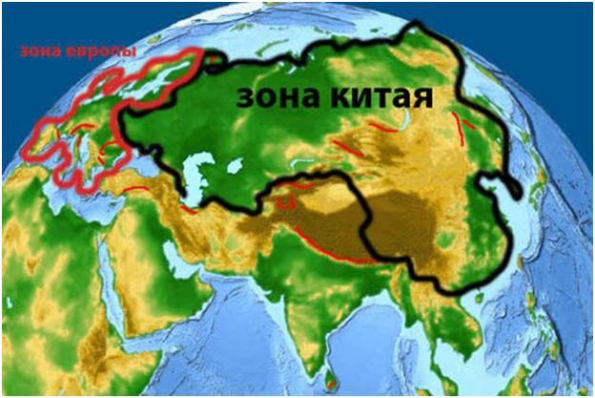
Географічне положення
КНР розташована в Центральній і Східній Азії. На сході її омивають води Жовтого, Східнокитайського та Південнокитайського морів. Історичним північним кордоном Китаю була Велика Китайська стіназавдовжки 6,5 тис. кілометрів, що була збудована в IV—III ст. до н. е. для захисту від нападів кочових племен. Нині кордон перемістився, і Велика Китайська стіна опинилася на території держави. Вона є пам'ятником історії. Китай - держава в Центральній і Східній Азії. 35 градусів Північної широти , 105 градусів Східної довготи. Загальна площа – 9 596 960 кв. км ,
площа суші – 9 326 410 кв. км

Slide 9
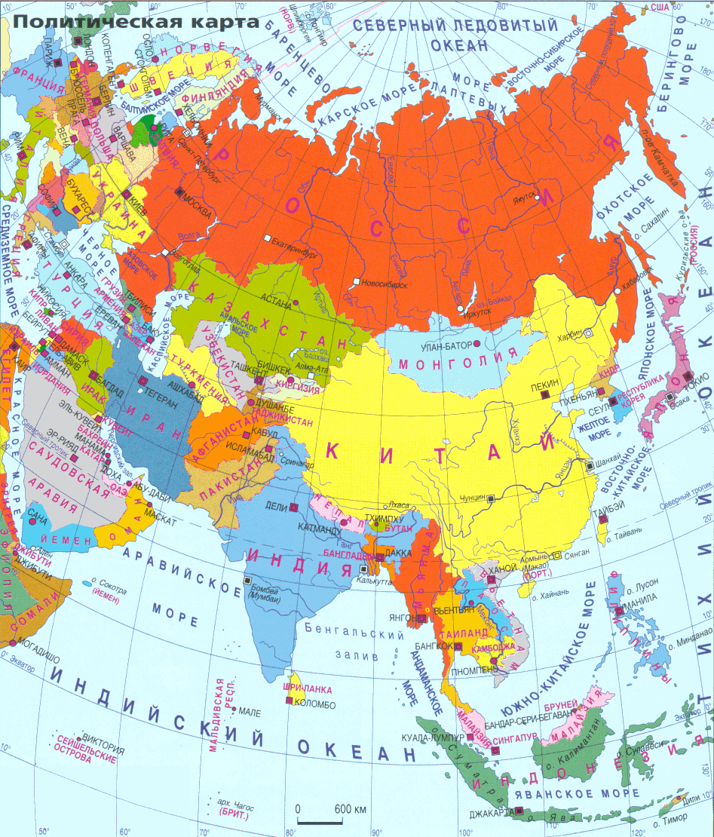

Slide 10
Форма правління
Китай - соціалістична авторитарна держава з правлячою Комуністичною партією Китаю (КПК). Вся влада належить народу . Вищий орган державної влади - Всекитайські збори народних представників . Глава держави - ​​голова КНР.
Частина повноважень глави держави поряд з постійним комітетом ВЗНП виконує Голова КНР (громадянин Китаю, що досяг 45 років , має право обирати і бути обраним; він може займати свою посаду не більше двох термінів ) . На даний момент Головою КНР є Ян Шанкунь .
Вищий виконавчий орган влади - Держрада КНР , вона формується ВЗНП і йому підзвітний , складається з прем'єра , заступників і комісій . Всі члени Держради можуть також займати свою посаду не більше двох термінів. В даний час пост прем'єра займає Лі Пен.
Усі збройні сили складаються з Народно -визвольної армії (НВАК) , військ збройної народної міліції і народного ополчення , керованих Центральною військовою радою ( ЦВС ) , що складається з голів , його заступників та членів ради.
Конституція КНР і Статут КПК закріплюють існування в політичній
системі країни демократичних партій.

Slide 11
Країни- сусіди
Китай межує з 14 державами: на Півночі - з Монголією і Росією, на Заході - з Казахстаном і Афганістаном, на Південно-заході з Індією, Непалом, Бутаном, М'янмою, Тайландом, Лаосом, В'єтнамом, на Сході з Кореєю, має морський кордон з Філіппінами і Японією.

Slide 12
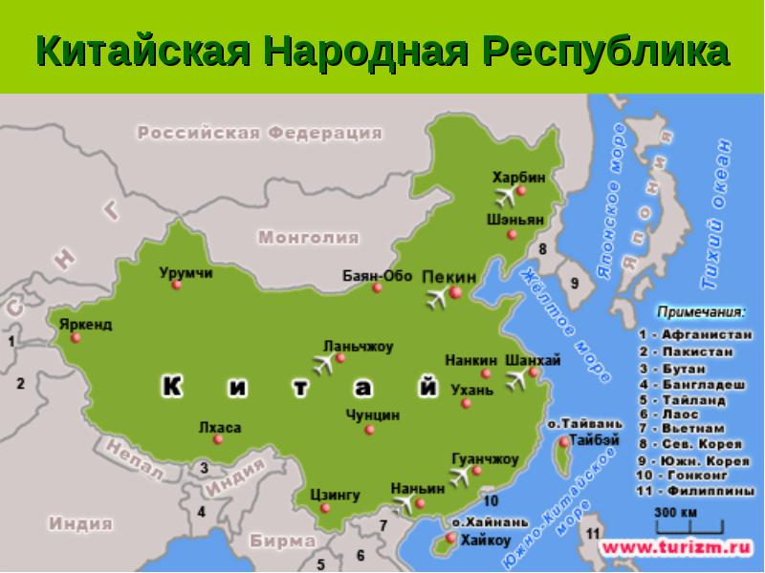

Slide 13
Природні умови і природні ресурси

Slide 14
Природні умови
Умовно країну поділяють на Східний (менш високогірний) і Західний Китай. Гори (Гімалаї, Тибет, Куньлунь, Великий Хінган) займають значну частину країни. На південь і схід простягаються рівнини в басейнах річок Сунгарі, Хуанхе, Янцзи, Сіцзян, Ляохе. На кордоні з Непалом височить найвища вершина світу — гора Джомолунгма, або Еверест (8850 м). У внутрішніх районах розташовані великі пустелі: Такла-Макан, Гобі. Країна посідає одне з перших місць у світі за запасами кам'яного вугілля, залізної й марганцевої руд, бокситів, цинку, сурми, олова, вольфраму, молібдену, ртуті. Розвідано й нафтогазоносні площі. Є багаті родовища фосфоритів, азбесту, будівельних матеріалів. Китай має величезні гідроресурси. Країна лежить у помірному, субтропічному і субекваторіальному поясах. Його клімат досить різноманітний: змінюється від різкоконтинентального до мусонного. Лісами покрито близько 10% площі країни. Ґрунтовий покрив є дуже строкатим. Червоноземи і жовтоземи Великої Китайської рівнинивважають природним багатством Китаю.

Slide 15
Китай має багато різноманітних ландшафтів. Гори і плато переважають на заході, а низини — на сході і південному сході. Великі річки Хуанхе, Янцзи, Амур, (Ріка Перлин, Меконг, Брахмапутра). Більшість рік Китаю впадають у Тихий океан.
На сході, вздовж узбережжя Жовтого і Східно-китайського морів знаходяться алювіальні рівнини, які щільно заселені. На півночі, на краю плато Внутрішньої Монголії можна побачити трав'янистий степ. Південь Китаю вкритий пагорбами і невеликими горами. У центрально-східній частині розташовані дельти Хуанхе та Янцзи. Більшість орних земель розташовані вздовж цих річок.
Західна частина Китаю має на півночі велику алювіальну рівнину, а на півдні вапнякове плоскогір'я пересічене пагорбами середньої величини. Там само розташовані Гімалаї, з найвищою горою світу Еверестом. Північний захід вкритий пустелями такими як Такла-Макан і пустеля Гобі, які постійно розростаються. Впродовж тисячоліть гори провінції Юннань слугують природнім кордом, який відділяє Китай від М'янми, Лаосу та В'єтнаму
Клімат Китаю різноманітний. Північна зона, яка включає Пекін, особлива дуже холодними зимами. Центральна зона, яка включає Шанхай, є помірною. Південна зона, яка включає Гуанчжоу, характерна субтропічним кліматом.
Через часті посухи та недосконале господарювання, часто трапляються пилові або піщані шторми на весні. Вітер розносить пил у східному напрямку, до Тайваню і Японії. Шторми інколи досягають Західного узбережжя США. Вода, ерозія ґрунтів та забруднення навколишнього середовища Китаю переростають із внутрішніх китайських проблем у міжнародні.

Slide 16
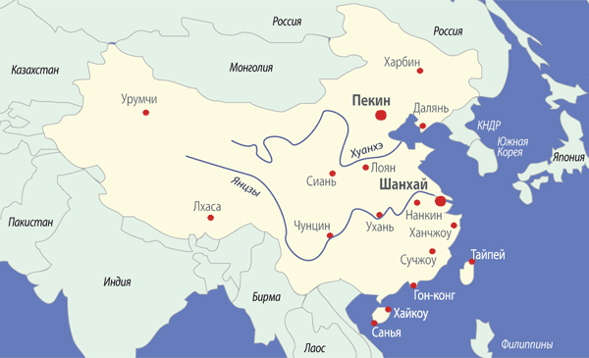

Slide 17
Мінеральні ресурси
На північному сході в чохлі давньої платформи виявлено величезні поклади кам'яного вугілля. Розробляється вугілля різних марок : від газового до антрацитів та коксівного вугілля. Основним районом видобування нафти залишається
Північно - Східний басейн. Розвідано також запаси на північному заході. Родовища природного газу значно менші. Його видобувають разом із нафтою. Суто газові родовища виявлено на Південному - Заході , у провінції Сичуань.
Лісові ресурси
Лісовими ресурсами відомий Північно-Східний Китай, де збереглися великі масиви тайги. На Сході, Південному Сході тропічні ліси сильно вирубані. Лише подекуди тут трапляються бамбукові зарості.

Slide 18
Населення Китаю

Slide 19


Slide 20
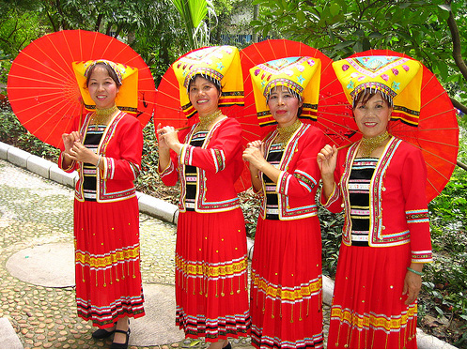

Slide 21
Чисельність населення
Китай займає перше місце в світі за чисельністю населення. Перший перепис населення був проведений 30 липня 1935 і визначив кількість жителів у 601 млн.938 тис. з яких 574 млн.505 , 9 тис. складало населення безпосередньо зазнала перепису , сюди входили емігранти , студенти за кордоном , а також жителі острова Тайвань . Вже до 1957 року в Китаї проживало близько 656 млн. чоловік , що склало 1 / 4 усього населення земної кулі. Невипадково протягом двох тисячоліть Китай - найчисленніша країна світу . На 2006 рік чисельність населення становило 1337700000 чоловік.
Заборонено одружуватися студентами , одна родина повинна мати не більше однієї дитини , а на народження другої чи третьої дитини вже потрібно дозвіл спеціального комітету з планового дітородіння. На середину 2006р. Чисельність населення становила 1330700000 людина , включаючи Сянган ( Гонконг ) і Аоминь , тобто 20 % всіх жителів земної кулі. Незважаючи на проведення настільки твердої демографічної політики населення Китаю за прогнозами ООН , у 2050 році перевищить 1401,5 млн. чоловік.

Slide 22
Етнічний склад
У Китаї безліч мовних сімей : сино - тибетська , тайська , австроазіатская , алтайська , індоєвропейська . Основний мовною сім'єю Китаю є сино - тибетська .
Етнічний склад Китаю нараховує близько 50 національностей і мовних сімей. Переважна більшість населення Китаю складають китайці ( ханьці ) . Крім того в країні проживають представники наступних національних і етнічних груп: чжуани , уйгури , хуейцзу , тибетці , мяо , маньчжурцев , монголи , буї , корейці , тутсзя , дун , яо , бай , хани , тай , чи , лисицю , Ше , лаху , ва , шуй , Дунсян , насі , ту , киргизи , Цзінь , мула , сабо , салари , булав, Гела , маоань , пуми , ну , аіань , бенлури , югури , Баоань , орогони , гаошань , хечже , меньба , лоба , татари , узбеки , казахи і росіяни.
До справжнього моменту в Китаї більш ніж 800 млн. чоловік працездатного
населення з яких 2 / 5 - молодь. 51,182 % - чоловіків і 48,18 % - жінки.
У КНР , основними класами є селяни, робітники , торговці й інтелігенція.

Slide 23
Розподіл населення
Населення нерівномірно розподілено по території країни : до Сходу від умовної лінії минаючої від міста Хейхена до міста Тенчун на Юнани , на площі не многим більш 1 / 3 території країни зосереджено близько 90 % усього населення , а середня щільність тут перевищує 170 чол./км2 . У решті , більшої за площею , західній частині країни приходиться лише кілька людей на квадратний кілометр. Особливо щільно заселені рівнини по середньому і нижньому плині ріки Янцзи , низинна смуга Південно-східного узбережжя , де місцями щільність населення досягає 600-800 чол./км2 . Крім того в Китаї більш 30 міст в яких чисельність населення перевищує 1 млн. чоловік , серед них : Пекін , Шанхай , Шеньян , Тяньцзінь , Чунцін , Гуанчжоу , Ухань , Харбін , Цаншін , Татюань , Люйда , Слань , Ченду , Циндао.

Slide 24
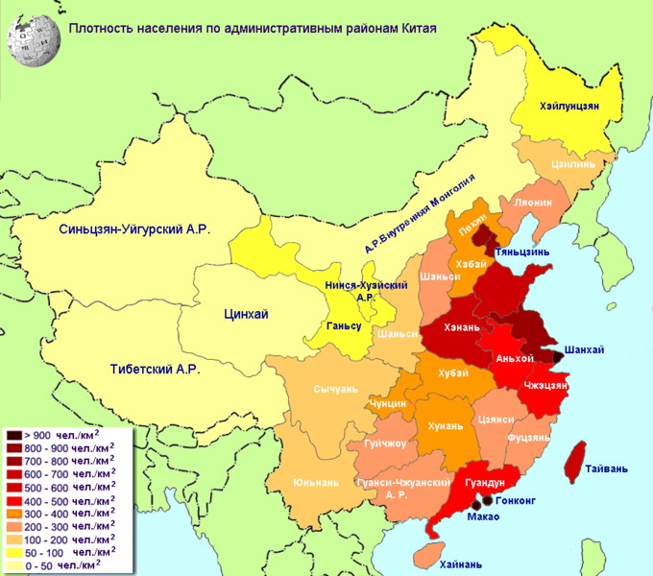

Slide 25
ГОСПОДАРСТВО КИТАЮ

Slide 26
Китай має величезний економічний потенціал. Темпи приросту промислової і сільськогосподарської продукції дуже високі. За обсягом ВНП країна займає друге місце після США, а у кінці XX ст. вона знаходилась на сьомому місці.
Сьогодні в Китаї щорічно видобувається близько 5 млн. т бокситів,
2 млн. т глинозему, 20 млн. т кухонної солі, понад 1 млрд. т вугілля, 15 млрд. м3 природного газу, виплавлялось близько 1 млн. т алюмінію, 0,5 млн. т міді, 0,2 млн. т залізної руди, виробляється понад 12 млн. т сірчаної кислоти, 200 млн. т цементу. Суттєво зріс випуск товарів народного споживання, а саме: телевізорів, радіоприймачів, холодильників, велосипедів.
ВНП КНР складає 4624 доларів США на душу населення, у 1990 р. - 750 дол. США. На промисловість і будівництво припадає 53 % виробництва ВНП, на сільське господарство, включаючи лісове господарство і рибальство - 14 %, на інші галузі та сферу послуг - 33 %.
Промисловість Китаю - багатогалузева. За чисельністю промислових підприємств і кількістю працівників країна займає перше місце у світі. Для галузевої структури промисловості характерні певні диспропорції: між видобувними і сировинними, сировинними і обробними галузями.

Slide 27
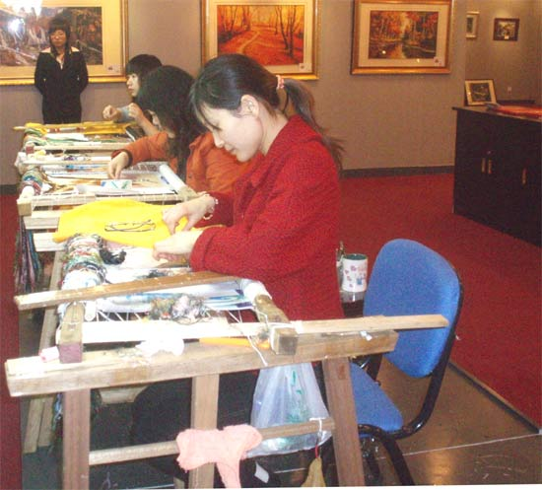
Найвищими темпами розвивається легка промисловість Китаю, особливо її найважливіша галузь - текстильна. Виробництво і переробка текстильної сировини має територіальні особливості: на півночі країни - це шерсть, льон, коноплі, на півдні - шовк, джут тощо. КНР вийшла на перше місце в світі за сумарним випуском тканин, але за виробництвом їх на душу населення вона займає лише третє місце. Розвинені також швейна, трикотажна, шкіряна, взуттєва галузі.

Slide 28
На другому місці - харчова промисловість, яка об'єднує борошномельно-круп'яну, масло-жирову, рибну, м'ясну, консервну, соляну, тютюнову, чайну, виноробну та ін.
Машинобудування практично повністю забезпечує потреби в обладнанні для доменного, мартенівського, коксохімічного виробництва, в залізничному транспорті (за винятком електровозів і тепловозів найновіших конструкцій), металорізальних станках і ковальсько-пресовому обладнанні, багатьох видах двигунів, обладнанні для дрібних і середніх електростанцій тощо.
Найбільшим центром машинобудування є Шанхай, в якому виробляється понад 20 % продукції галузі.
Важливими центрами виробництва машинотехнічної продукції є Тяньцзінь, Харбін, Пекін, Лоян, Далянь та ін.
Найбільш розвинена галузь машинобудування - верстатобудівна. За їх парком Китай займає друге місце у світі. Основними центрами важкого машинобудування, включаючи нафтове хімічне, є Ланьчжоу, Шанхай, Гуанчжоу (Кантон).
Найбільшими центрами транспортного машинобудування є Пекін, Далянь, Ціцікара, Чанчун, Шеньян, Датуй, Ціндао, Чанша.
У Китаї випускають кораблі переважно в морських і річкових портах - Шанхай, Далянь, Гуанчжоу, Ціндао, Теньцзін, Ухань, Чунцін, Харбін.

Slide 29
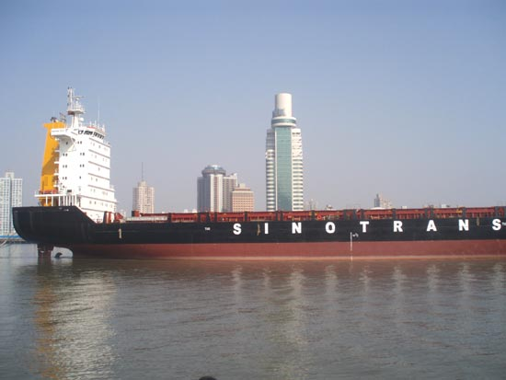

Slide 30
Швидко нарощується випуск автомобілів.
Значна увага в Китаї приділяється розвитку електронної і приладобудівної промисловості. Тепер щорічно випускалось близько 30 млн. телевізорів. Розвиток в КНР космічної техніки, особливо ракетобудування, сприяв створенню підприємств, що випускають ПЕОМ, найсучасніші засоби зв'язку, електронні контрольно-вимірювальні прилади.
Центри найновіших галузей тяжіють до приморських районів, які краще забезпечені трудовими ресурсами, мають вигідне економіко-географічне положення, більш розвинену виробничу і соціальну інфраструктуру. Налагоджено випуск обладнання для легкої промисловості (текстильної швейної, трикотажної).
Сільськогосподарське машинобудування орієнтоване на випуск малогабаритної техніки для селянських господарств.
Паливно-енергетична галузь розвивається на основі місцевої сировини.
Щорічний видобуток вугілля становить понад 1 млрд. т (потенційні запаси - 3.2 трлн. т, розвідані - 0,9 трлн. т). Родовища вугілля є практично в усіх провінціях і автономних районах КНР, але за об'ємами запасів і видобутком виділяється Північний Китай.
Нафтова промисловість - відносно молода галузь. Китай посідає 5-те місце в світі за видобутком нафти, 4-те місце - за виробництвом електроенергії. При цьому в останні роки найвища концентрація нафтовидобутку мала місце в Північно-Східному Китаї. Перспективи розвитку нафтової промисловості пов'язані з освоєнням континентального шельфу (Бохайська і Ляодунська затоки).
Теплоелектростанції, які працюють в основному на вугіллі, виробляють 3/4 електроенергії. Найбільші з них розташовані у вугільних басейнах Північно-Східного Китаю.

Slide 31
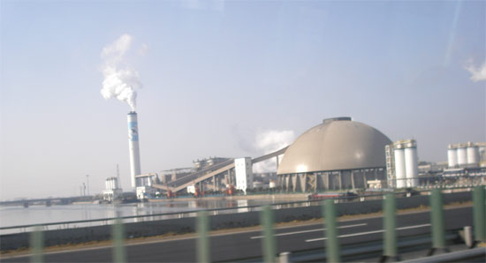

Slide 32
Металургійна промисловість базується на залізорудній сировині (третє-друге місця у світі). Найбільші запаси - в Аньшаньському басейні. Представлені всі стадії металургійного циклу. Найбільші підприємства розташовані в районах видобутку руди і кам'яного вугілля. Країна вийшла на перше місце в світі за видобутком залізної руди, виробництвом чавуну і сталі.
Основні центри кольорової металургії - міста в провінціях Ляонін, Юньнань, Хуайнань, Ганьсу. Китай експортує понад 50 видів кольорових металів (олово, цинк, сурма, ртуть, молібден та ін.).
Велика увага приділяється розвиткові хімічної промисловості, яка розглядається як важливий засіб інтенсифікації сільського господарства. В останні роки інтенсивно розвивається виробництво смол і пластмас. Найважливішими центрами випуску хімволокна є Шанхай, Ляон, Баолін.
У КНР розвинена промисловість будівельних матеріалів. За виробництвом цементу (0,2 млрд. т на рік) Китай займає перше місце в світі.

Slide 33
Сільське господарство. Провідною галуззю сільського господарства Китаю є рослинництво. Воно виробляє 60 % валової продукції сільського господарства. За різноманітністю сільськогосподарської продукції КНР займає перше місце у світі. Займає також перше місце за врожаями пшениці, рису, тютюну, арахісу, 2-е місце - бавовни, 3-є - цитрусових. Найбільші поголів'я свиней і овець у світі, а за поголів'ям ВРХ займає 2-е місце. Всі сільськогосподарські угіддя Китаю становлять 52 % площі країни, в т.ч. рілля - 10%, пасовища - 41,7%. Більше третини орних земель потребують зрошення.
Рис - основна продовольча культура. Його умови вирощування неоднакові на поливній (Південний Китай) і суходільній (Північний Китай) частині Китаю. На півдні Китаю збирають по два врожаї на рік.
Пшениця - друга за значенням культура. В Китаї вирощується як озима, так і яра пшениця. Райони вирощування озимої пшениці розташовані в басейні р. Хуанхе.
Серед інших зернових важливе місце займають кукурудза, просо, гаолян, ячмінь. Зернові становлять в Китаї 3/4 харчового раціону.
Вирощують такі олійні культури, як арахіс та кунжут.
У Китаї вирощують зелений і чорний чай. КНР належить перше місце світі за виробництвом шовку. Вирощують також цукрову тростину, цукровий буряк, джут, тютюн, фрукти.
У Китаї традиційно склалося два типи тваринництва. Перший пов'язаний із землеробством і має підсобний характер: в землеробських рівнинних районах розводять переважно свиней, тяглову рогату худобу, птицю В західних районах поширене екстенсивне кочове чи напівкочове скотарство. Близько 90 % виробництва м'яса припадає на свинарство.
КНР займає третє місце в світі за виловом риби й виробництвом рибопродуктів.
Значне місце в сільському господарстві КНР займають підсобні промисли (плетіння циновок, кошиків, збирання лікарських рослин), якими займаються, як правило, у вільний від польових робіт час.

Slide 34
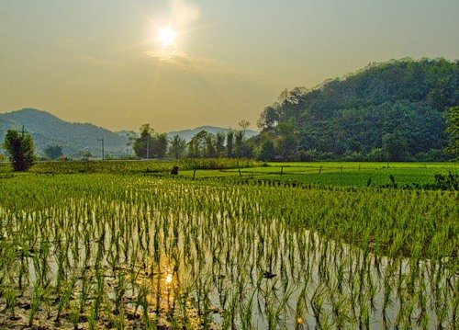

Slide 35
Зовнішньоекономічні зв'язки.
КНР підтримує торговельно-економічні відносини із понад 180 країнами світу. Її основні партнери - Японія, США та західноєвропейські країни, на які припадає 55 % зовнішньоекономічного товарообігу.
На зовнішній ринок вивозиться 20 % валової продукції промисловості і сільського господарства країни. Близько 40 % імпорту Китаю припадає на машини, обладнання і транспортні засоби. Важливу роль відіграють Спеціальні Економічні Зони, на які припадає чверть іноземних інвестицій в економіку країни.

